Slide 1
Proof-of-Stake Sidechains
Peter Gaži, Aggelos Kiayias, Dionysis Zindros
IEEE Security & Privacy 2019

Slide 2
概述
1.什么是侧链以及为何要实现跨链
2.实现跨链的方式
3.Ouroboros简介
4.主链和侧链维护
5.如何转移资产到侧链
6.如何撤回资产到主链
7.交易验证

Slide 3
侧链技术
分析“侧链技术”的实现原理之前，先站在区块链的功能性角度来看，区块链可以分为：
1）以交易结算为目的的“结算链”，比如比特币，莱特币等
2）以应用为目的的“应用链”，比如浙商银行的【移动数字汇票平台】等（其实以太坊也是以应用为目的的“应用链”，只不过同时发币了而已）
这里打个比方：
类似于比特币的结算区块链，相当于银行，以交易结算为目的并且确权发生了价值的转移，同时银行可发行价值等价货币【人民币】；
类似于【移动数字汇票平台】的应用区块链，相当于微信/支付宝/京东支付功能（只是一个支付功能，但是功能本身无价值转移，真正转移的是绑定的银行卡里的价值）；
在这个case中，微信/支付宝/京东支付 应用相当于是遵守了“支付协议”（侧链协议）的一个侧链。
通过侧链技术，可以在主链的基础上，提供一些例如智能合约，隐私保护等新功能，而且用户在使用这些新服务的时候，不会对主链的性能/延迟/TPS等产生影响；同时也可以理解为：针对于主链来说，侧链是一种更安全的协议升级的方式，就算本次升级之后出现什么灾难性的BUG，主链也不会受到任何影响。侧链技术，简单的说，就是一种使货币在两条区块链间价值转移的协议。

Slide 4
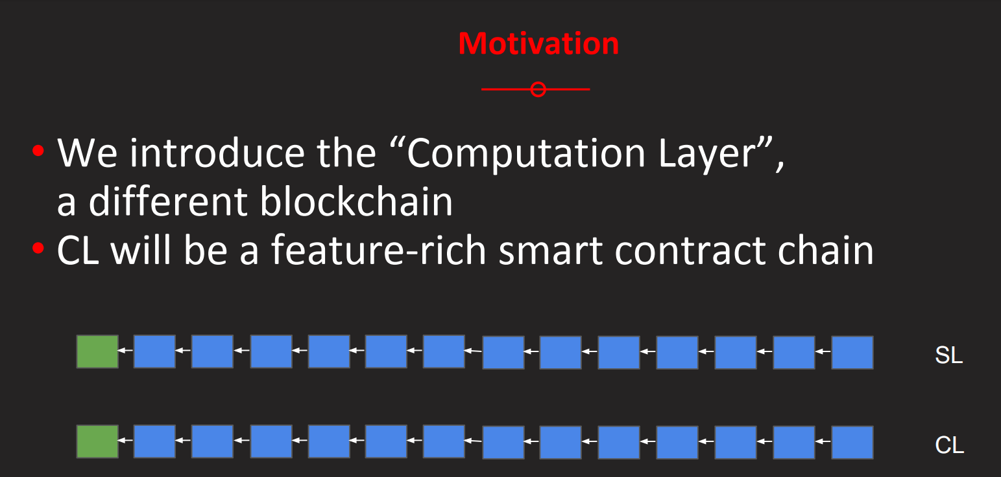
侧链

Slide 5
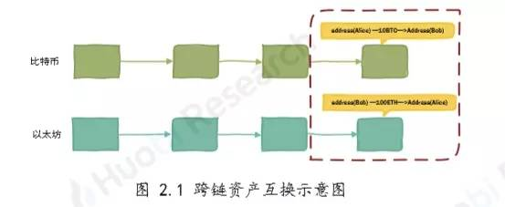
链间资产互换
通常指两条链上的不同用户之间进行资产互换，但每条链上的资产总量并无增减，只是资产所有权发生了变化，且这个所有权改变的过程需在两条链同步发生。如Alice想用比特币上的10个BTC换Bob在以太坊的100个ETH，最终交易成功的结果是Bob 在以太坊的100个ETH转移到了Alice在以太坊的地址，而Alice在比特币上的10个BTC转移到了Bob在比特币的地址。比特币和以太坊资产总数并无增加或者减少。

Slide 6
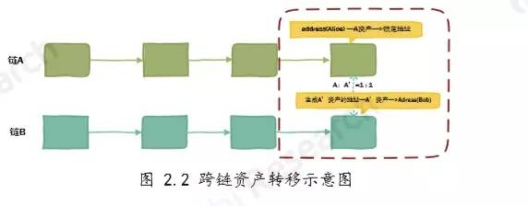
链间资产转移
资产转移和资产互换虽看起来相似，却有本质的不同。上文所述资产互换中各链的资产总数是不变的，但资产转移，是资产价值的转移，各链中可用的资产总量将相应增加或者减少。如Alice想将链A的资产转移100枚到链B，最终交易成功的结果是链A的可用资产将减少100枚（减少的100枚被冻结在链A的特定地址），B链上将新生成相应的等价资产。

Slide 7
实现资产转移的方式
实现侧链技术的基础是双向锚定技术（Two-way Peg）
“双向锚定”：可以实现将主链上的资产锁定，在侧链上释放等价固定侧链资产；当侧链上的资产在侧链上锁定之后，主链上之前被锁定的等价主链资产可被释放。
通过双向锚定技术，可真正实现，资产在不同区块链之间的转移。双向锚定技术实现的最大难点是侧链协议需兼容现有主链的协议，不能对现有主链的功能造成影响。
简单说，就是比特币（或者其他主链币）和外围区块链，有个换算关系，计算的时候可以锁定，算清楚了就结算

Slide 8
按资产转移验证方式分类
对称式双向锚定侧链
指的是从主链向侧链的转移机制与反方向的机制完全相同。主链和侧链无法互相感知对方的安全状态，需要都进行SPV安全性验证的机制，因为是双向对等方式，所以叫对称式双向锚定。
非对称式双向锚定侧链
侧链上的用户对主链能完全验证，所以从主链向侧链的货币价值转移不需要再额外验证。
但是主链并不知道有侧链，所以侧链上的货币价值转移到主链上需要进行SPV证明。
相应的代价是迫使侧链的验证者去跟踪主链，同时也意味着发生在主链上的重组或者变动也可能导致侧链上的重组。

Slide 9
Ouroboros简介
pos代表的就是不再需要从现实中将价值输入至区块链体系(pow消耗现实中的算力达成区块链的价值体系)，而是根据已有的“历史”来不断衍生出新的价值来维护区块链的价值体系。也就是说，所谓权益证明(pos)就是能根据历史所产生的“权益”，使用一套算法能利用好历史中的“权益”来达成共识从而不断衍生出的新的价值，使得区块链本身就能成为一个闭环(而不像pow一样从外界，也就是算力来输入)，不断运行下去。
本质上，PoW和PoS都是一种随机选择下一个区块生产者的方式。
所以，Ouroboros的根本目的就是为了根据权益多少，随机的选出一个出块者，并且随机选择的这个过程是不可预知的。

Slide 10
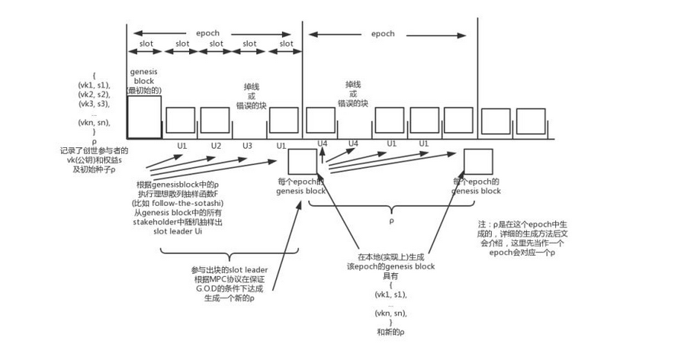
Ouroboros运行流程

Slide 11
Ouroboros运行流程
从链的真正创世块开始，硬编码进入了一些公钥和这些公钥vk对应的权益s及初始的种子ρ，之后，这个epoch会采用这些基础信息继续运行。
每个节点自己独立运行代码，根据当前epoch的种子ρ，执行F(比如 follow-the-satoshi)，把genesisblock中的权益，ρ和slot的index作为输入，根据概率获得当前这个slot应该由谁出块。
1.若发现是自己出块，则执行打包交易等等操作，和bitcoin没有太大区别，但是除了基础工作之外，还会生成一个随机数，但是这个随机数不放到链(块)中，而是放一个承诺。
2.若不是自己出块，则等待出块者出块并广播。收到这个块的时候就进行和bitcoin类似的检查，要是长时间未收到(超出这个slot的时间)则会认为这个slot的块废弃。
在当前epoch中不断重复2的流程直到这个epoch中的所有slot结束。
在整个epoch的过程中会产出一个在这个epoch参与出块者们(slot leaders)都共同认同的随机种子ρ。
在自己的内存里记录好这个ρ及下一个epoch参与的stakeholders，开启下一个epoch周期，进入2的流程。

Slide 12
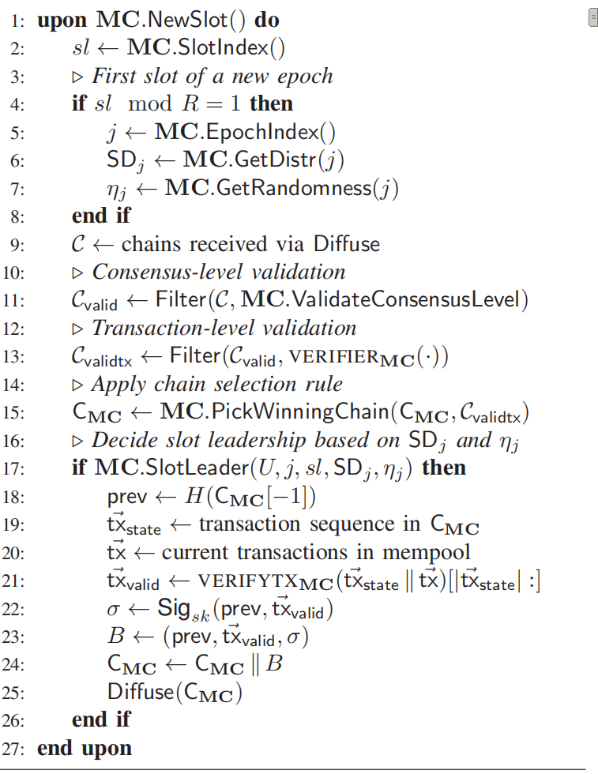
主链维护

Slide 13
侧链维护
侧链维护与主链维护的相似，有两个区别
1.instead of the stake distribution SDj ，a different distribution SD*j is determined to be used for slot leader selection in the j-th epoch of the sidechain. The distribution SD∗ contains all stake belonging to stakeholders that have adopted SC, irrespectively of whether this stake is located on MC or SC (we call such stake SC-aware).
2.the created blocks on the sidechain also contain an additional ATMS signature of a so-called sidechain certificate. whenever sl mod R > 10k, line 23 is replaced by B ← (prev,txvalid, σ, σsc certj+1 ) where σsc certj+1 =Sigsk(sc certj+1)

Slide 14
ATMS 算法
PGen(1κ) ：通过安全系数1K产生参数P
Gen(P) ：通过参数P产生公私秘钥对
Sig(ski, m) ;通过私钥和消息产生本地签名σ1
Ver(m, pki, σ)：验证签名σ是否有效
AKey(VK) ：聚合一系列公钥VK成一个聚合公钥AVK
ACheck(VK, avk)：检查avk正确性
ASig (m, VK,_x0010_(vk1, σ1), ··· ,(vkd, σd)_x0011_) ：聚合签名
AVer(m, avk, σ) ：聚合签名验证

Slide 15
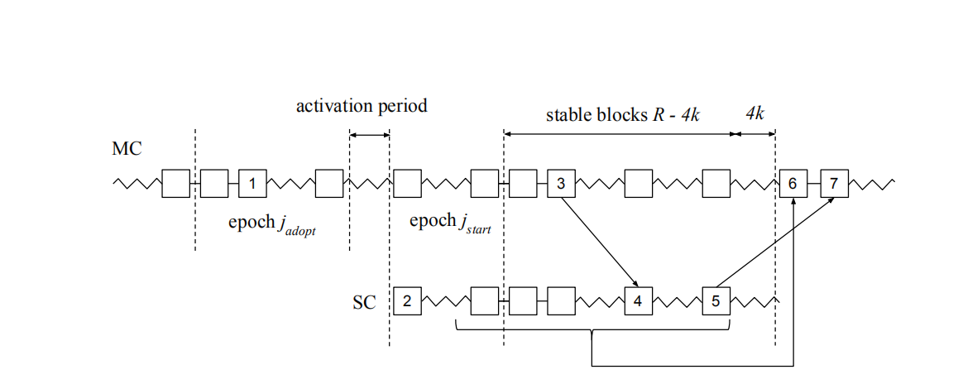
1. The first block signalling SC awareness; 2. The SC genesis block; 3. A txsend transaction for a deposit; 4. A txrec transaction for a deposit; 5. A txsend transaction for withdrawal; 6. A sc cert transaction signalling trust transition within SC and certifying pending withdrawals; 7. A txrec transaction for withdrawal, certified in a sc cert transaction e.g. in block 6

Slide 16
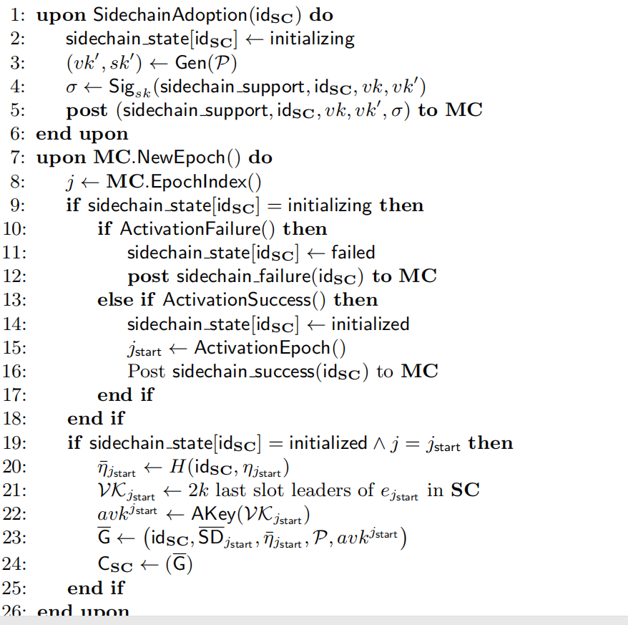
侧链初始化

Slide 17
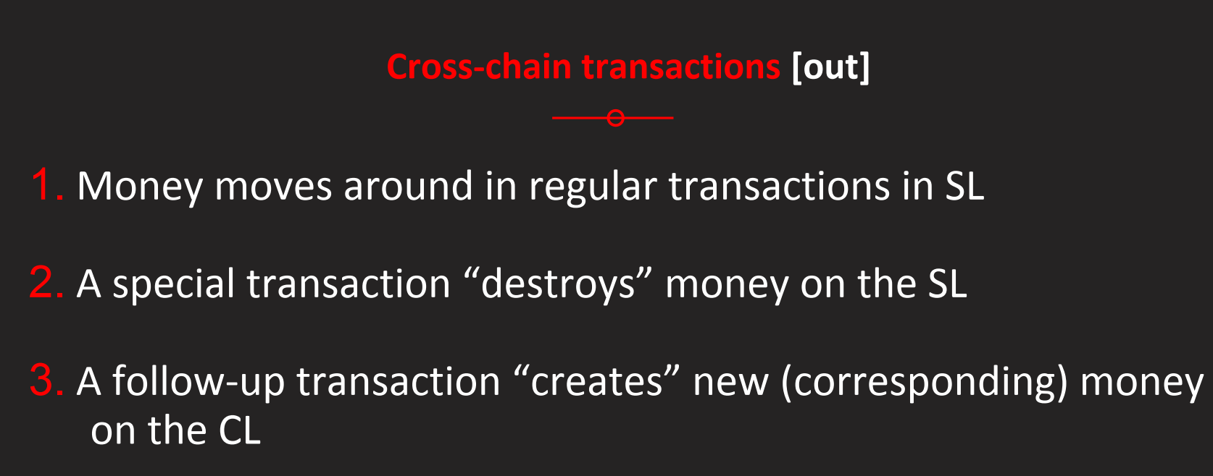
Crossing-chain transfer

Slide 18
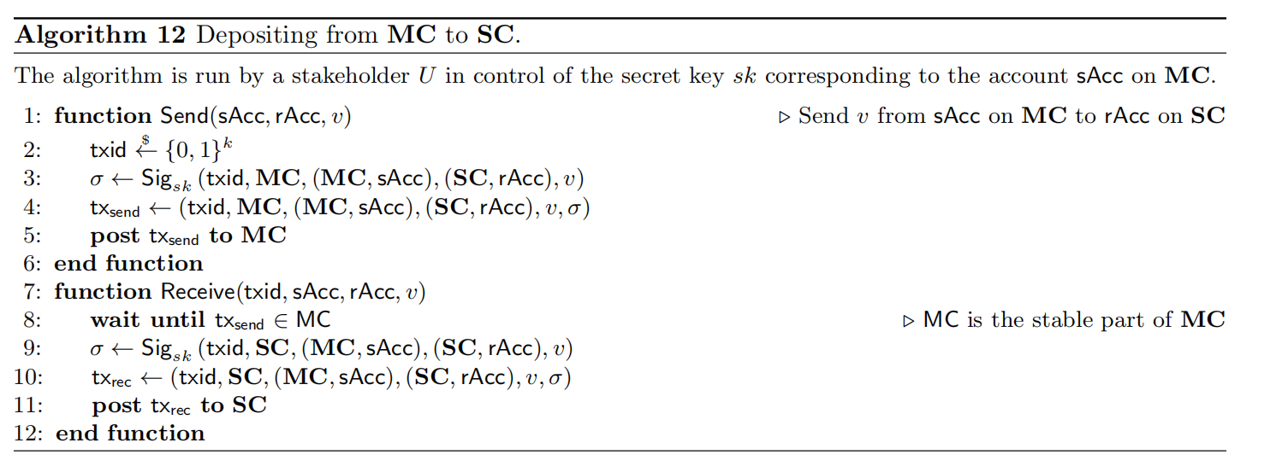
Crossing-chain transfer
Depositing to SC
1.consists of 2 transaction txsend and txrec，其中所有的send=MC，rec=SC
2.txsend 交易发生在MC链，txrec发生在SC链
Notes:
tx = (txid, lid,(send,sAcc),(rec,rAcc), v, σ)

Slide 19
Depositing to SC
Whenever a stakeholder on MC that has adopted SC wants to transfer funds to SC, she diffuses txsend with the correct receiving account on SC and the desired amount. Honest slot leaders in MC include these transactions into their blocks just like any intra-chain transfer transactions. Maintainers of MC keep account of a variable poolSC, initially set to zero. Whenever a txsend is included into MC, they increase poolSC by the amount of this transaction.
When txsend becomes stable in MC , the stakeholder creates and diffuses the corresponding txrec which credits the respective amount of coins to rAcc in SC, to be included into SC. In practice, this is akin to a coinbase transaction, as the money was not transferred from an existing SC account.

Slide 20
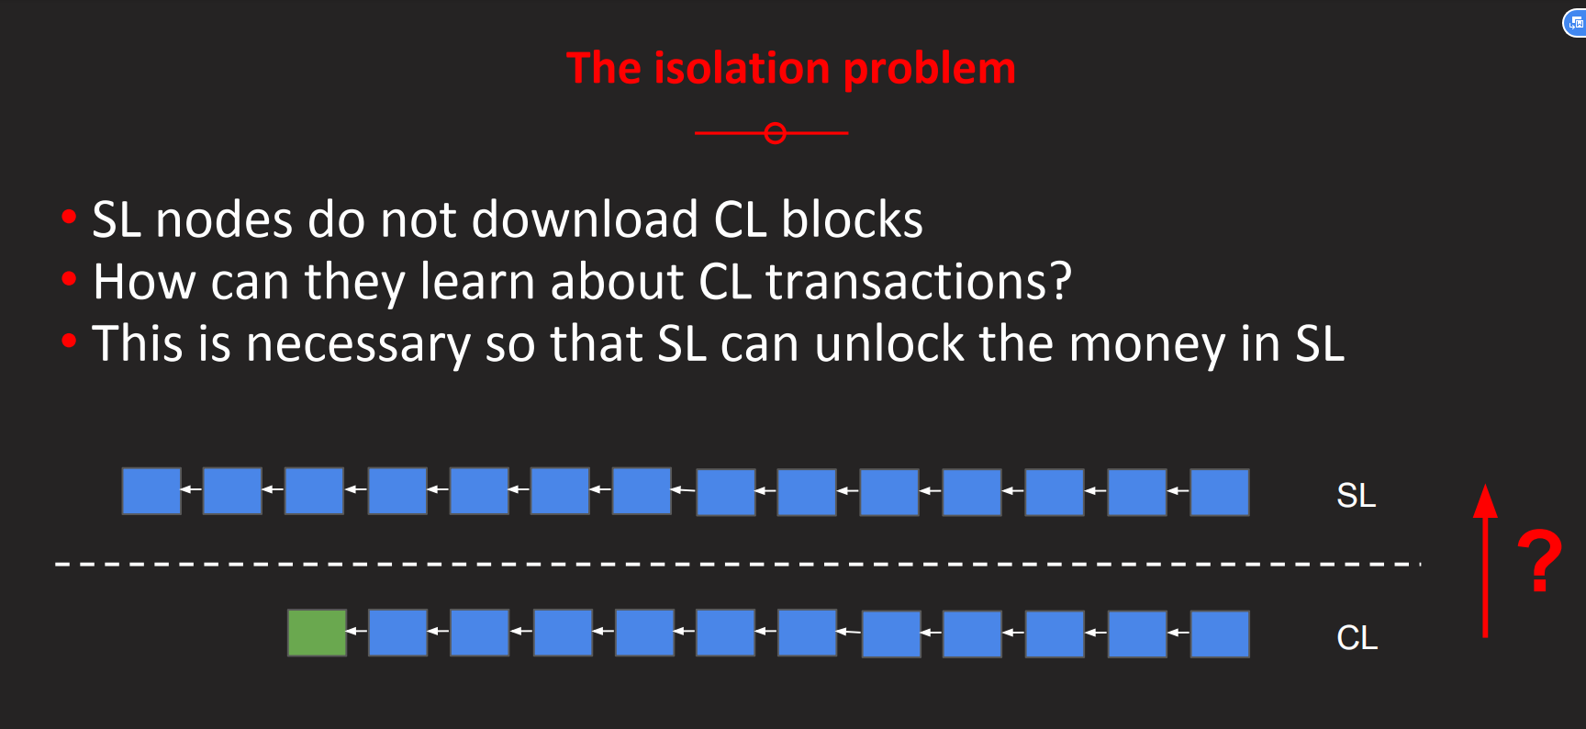
The problem of withdrawing to MC

Slide 21
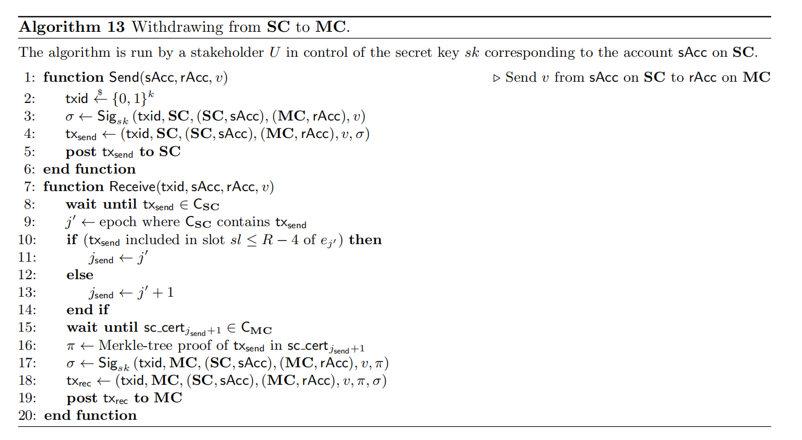
Crossing-chain transfer
Withdrawing to MC
1.consists of 2 transaction txsend and txrec，其中所有的send=SC，rec=MC
2.txsend 交易发生在SC链，txrec发生在MC链

Slide 22
Withdrawing to MC
creates and diffuses the txsend . If txsend is included in a block that belongs in one of the first R − 4k slots of some epoch then let jsend denote the index of this epoch, otherwise let jsend denote the index of the following epoch.
At the beginning of ejsend+1, certificate sc_certjsend+1 is generated by the maintainers of SC. It contains: (i) a Merkle-tree commitment to all withdrawal transactions txsend that were included into SC during last 4k slots of epoch jsend −1 and the first R−4k slots of epoch jsend (ii) other information allowing the maintainers of MC to inductively validate the certificate in every epoch. The transaction sc cert is broadcast into the MC network to be included into MC at the beginning of ejsend+1 by the first honest slot leader.
creates and diffuses the transaction txrec to be included in MC. This transaction is only included into MC if it is considered valid, which means:(1) it is properly signed; (2) it contains a Merkle inclusion proof confirming its presence in some already included sidechain certificate; (3) its amount is less or equal to the current value of poolSC. If included,MC-maintainers decrease the value of poolSC by the amount of this transaction.

Slide 23
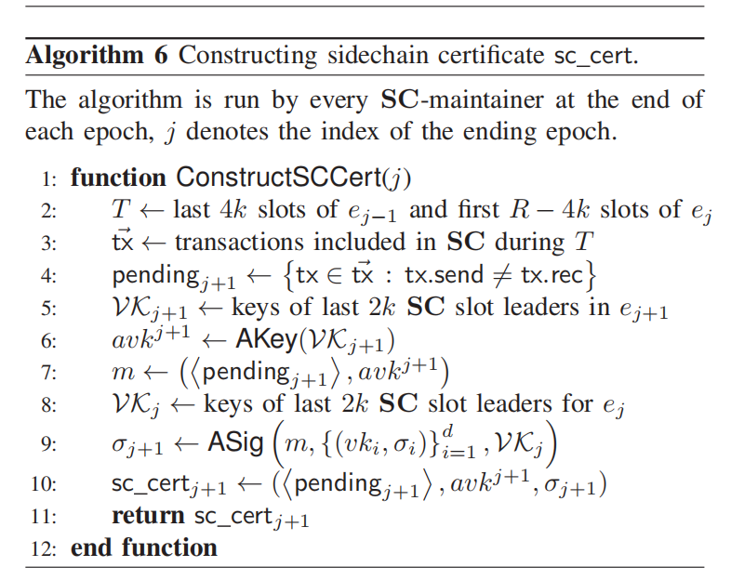
The certificate transaction（这个交易专门用于帮助主链判断侧链的交易有效性）
1.创建于epochj-1,在epochj开始时被打包到MC链

Slide 24
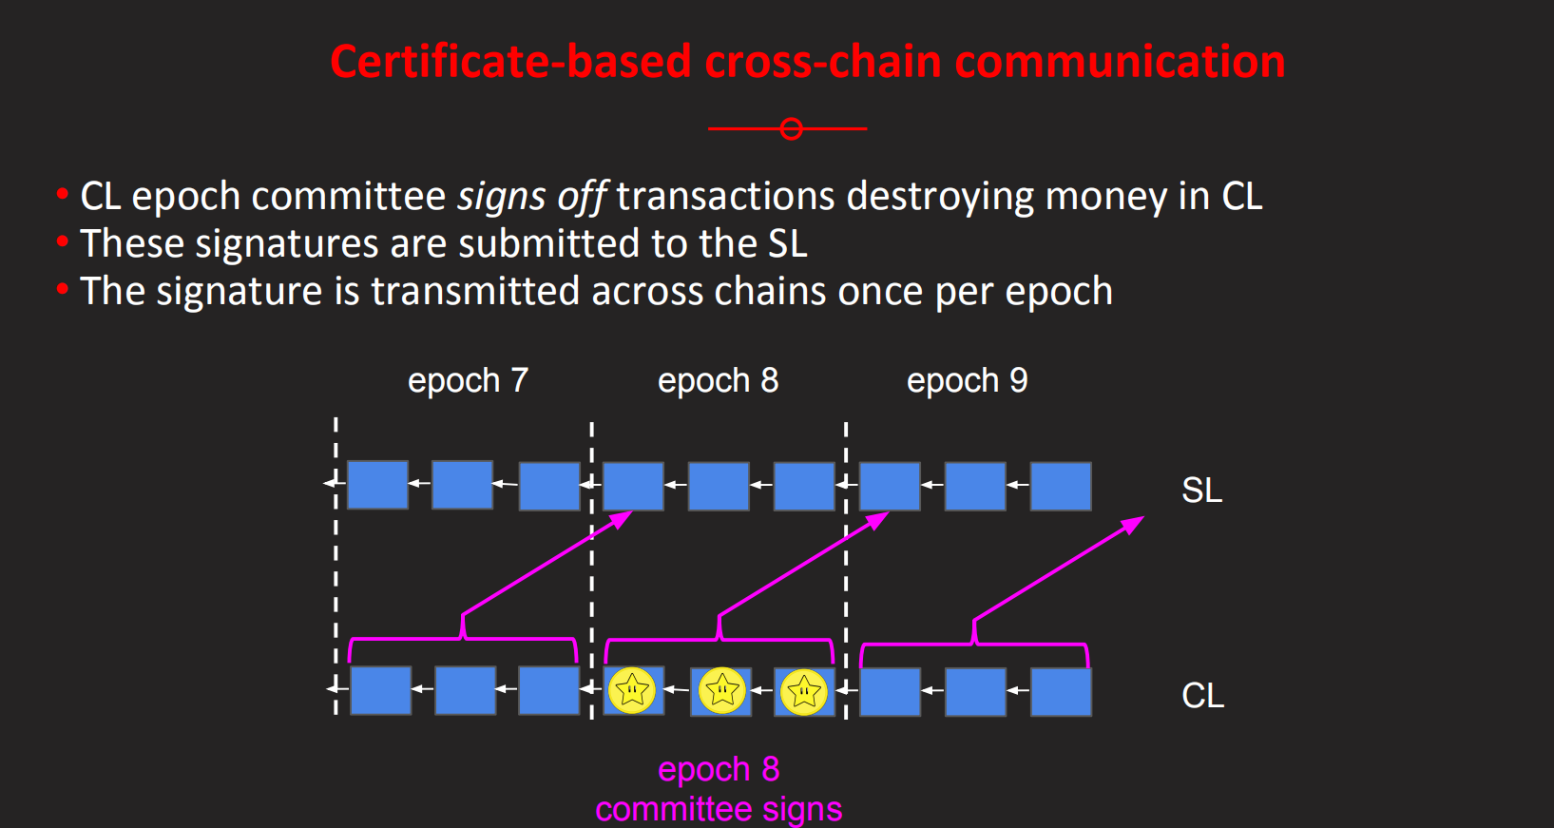
The certificate transaction

Slide 25
总结
论文主要实现了一个基于POS的侧链，并介绍了如何维护主链和侧链，如何转移资产到侧链，如何从侧链撤回资产到主链，以及如何验证交易的有效性。

Slide 26
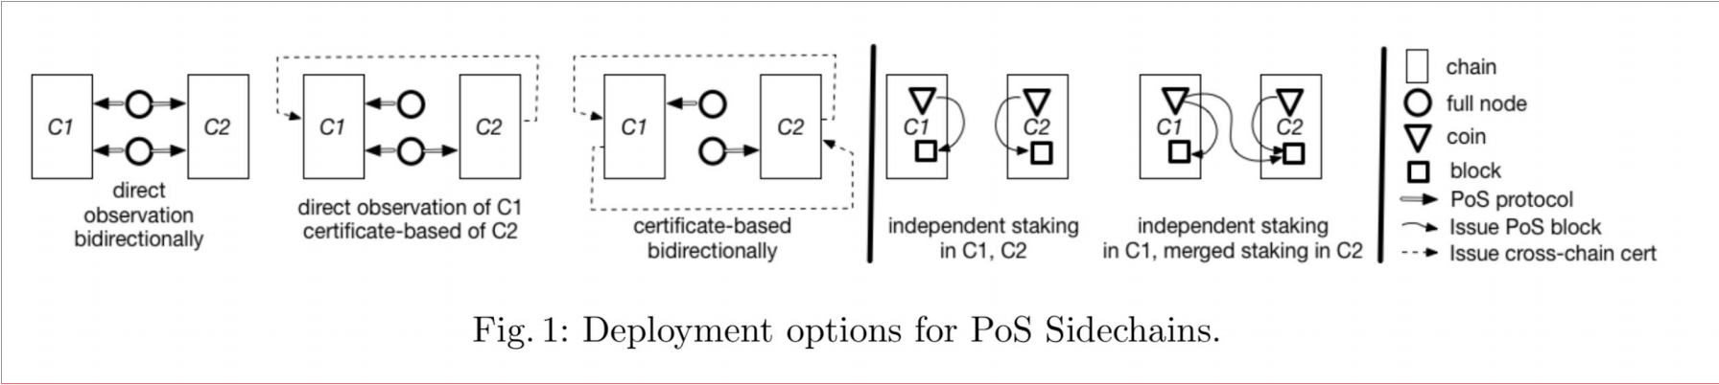
总结

Slide 27
谢谢观看

